Slide 1
Круговорот веществ.

Slide 2
Экосистема.

Slide 3
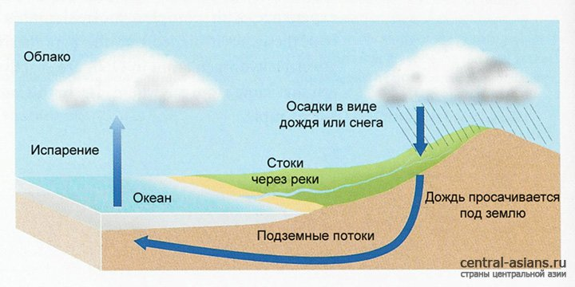
Круговорот воды

Slide 4
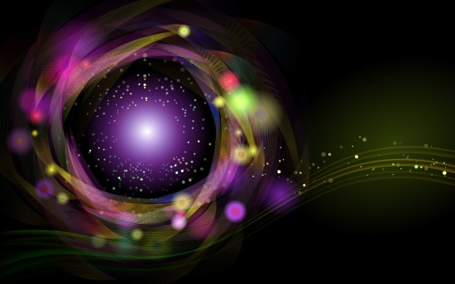

Slide 5
В природе поддерживается порядок, частью которого является и хозяйство человека.
Отходы жизнедеятельности одних организмов употребляются другими. Все вещества находятся в круговороте. Их последовательные превращения образуют замкнутые цепи. В конце каждой такой цепи вновь восстанавливается вещество, с которой эта цепь начиналась.

Slide 6
Круговорот веществ.
природа
кислород
дом
Углекислый газ
природа

Slide 7
Круговорот веществ.
планктоны
Чистая вода
дом
планктоны
Грязная вода

Slide 8
Круговорот веществ.
планктоны
Трава
корова
дом
отходы

Slide 9
Спасибо за внимание!

